Slide 1
Калейдоскоп творческих идей
Из опыта работы педагогов: Зиминой Е.А., Варенцовой Т.А., Королёвой С.В., Поповой Д.С., Чилипаловой И.С., Дюдиной М.А.

Slide 2
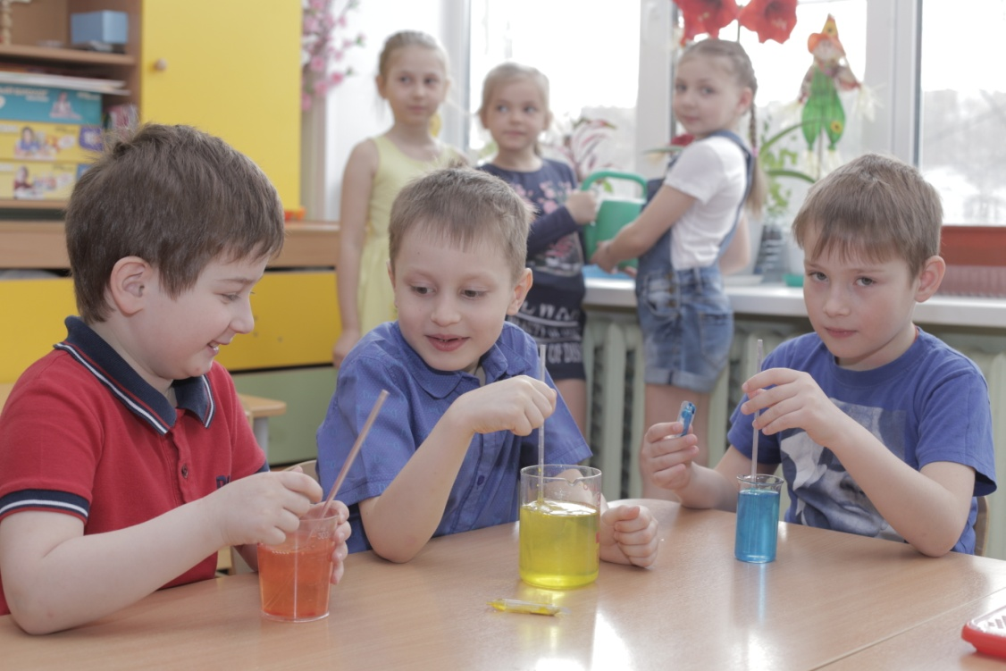
Космическая лаборатория
Руководители: Варенцова Т.А., Зимина Е.А.
Возраст участников – 5-7 лет

Slide 3
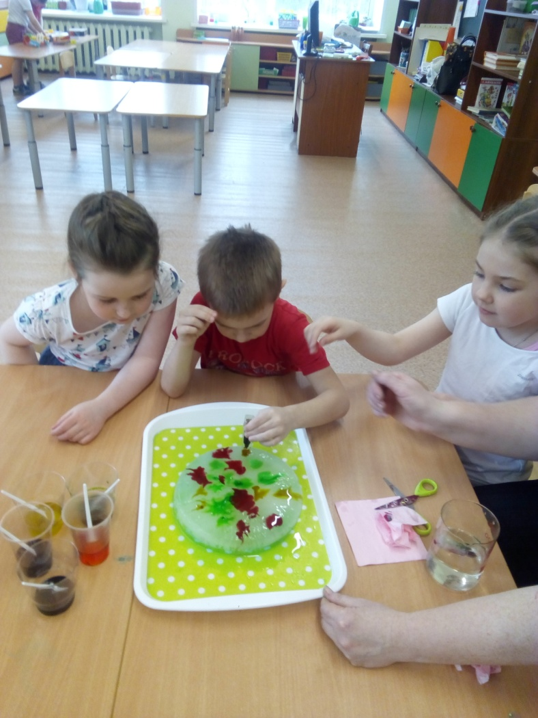
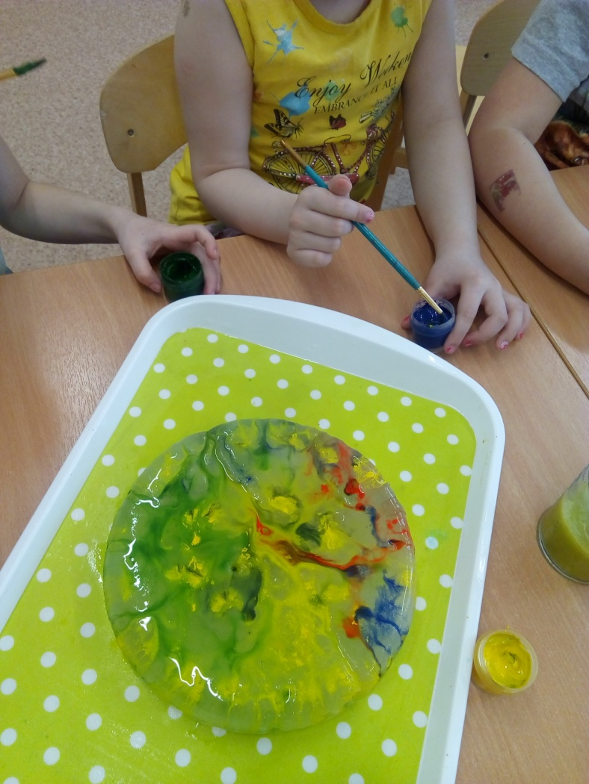
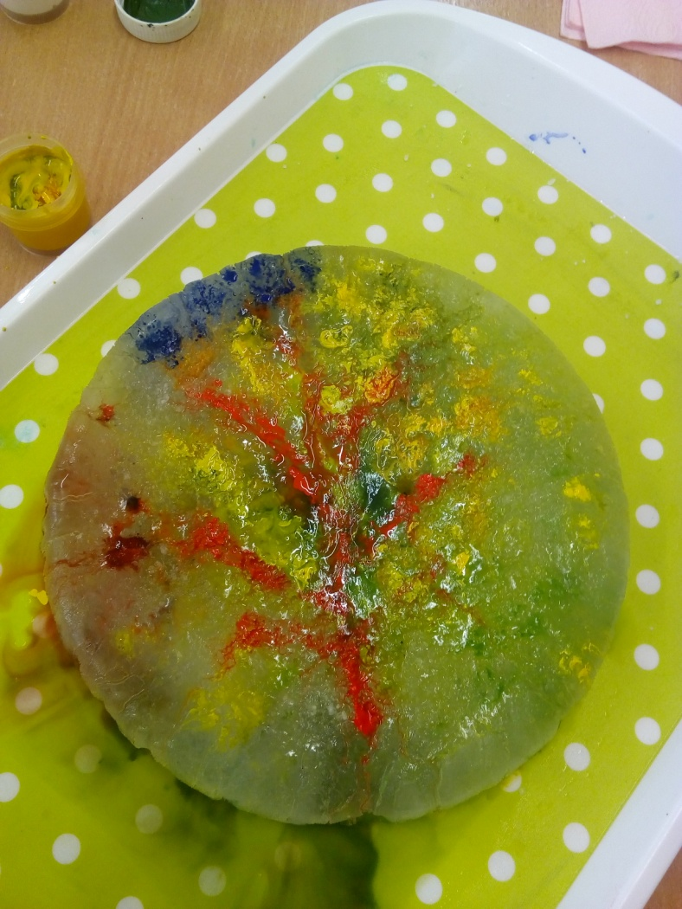
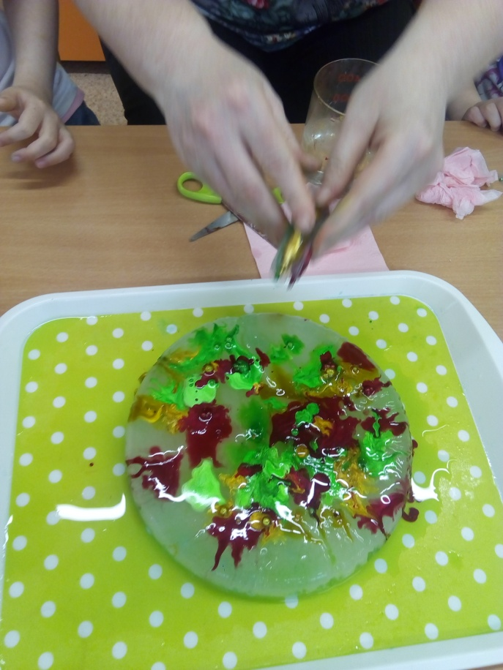
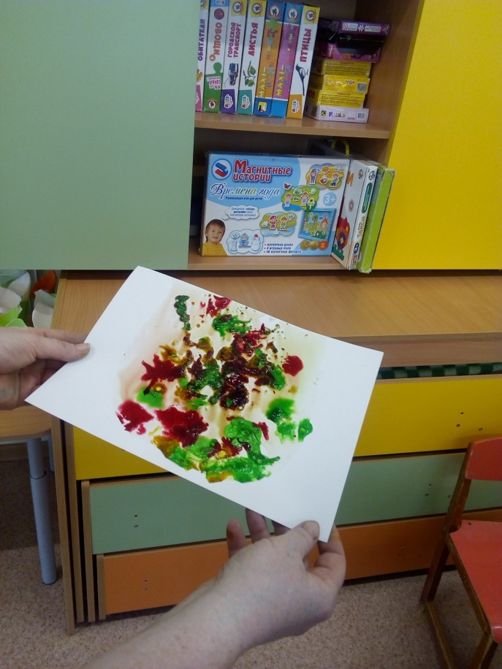
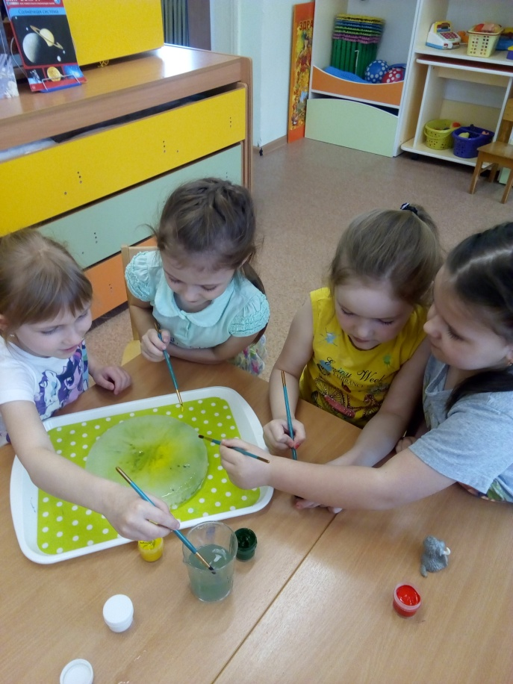
Ледяная галактика
Вам понадобится: Форма для льда, Поднос, Соль, Краски или пищевые красители, Пипетки (можно использовать чайную ложку, кисти)
Для выполнения опыта необходимо заранее заморозить лёд в миске круглой формы (желательно полусферы)
Смешайте цветной солевой раствор в разных ёмкостях (вода + соль + цвет)
Положите лёд на поднос и с помощью пипетки нанесите растворы на поверхность ледяной полусферы.
Капая таким раствором на лёд, на нём остаются дырочки, через которые просочится краска, т.к. соль растворяет лёд.
Можно сначала покрасить лед любыми красками, а затем обильно посыпать солью

Slide 4
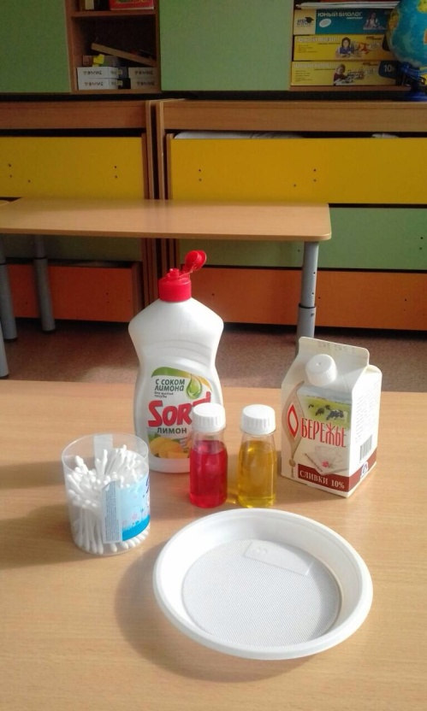
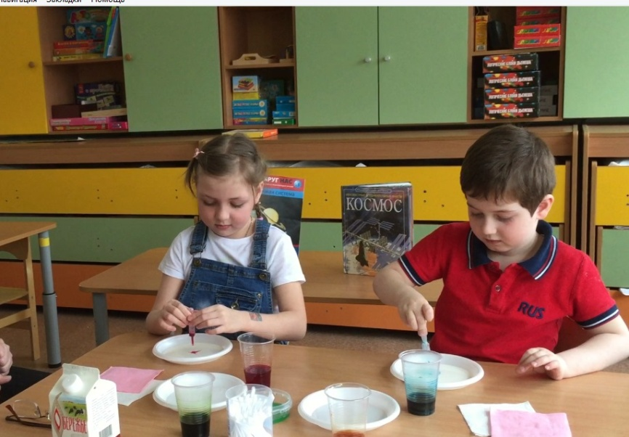
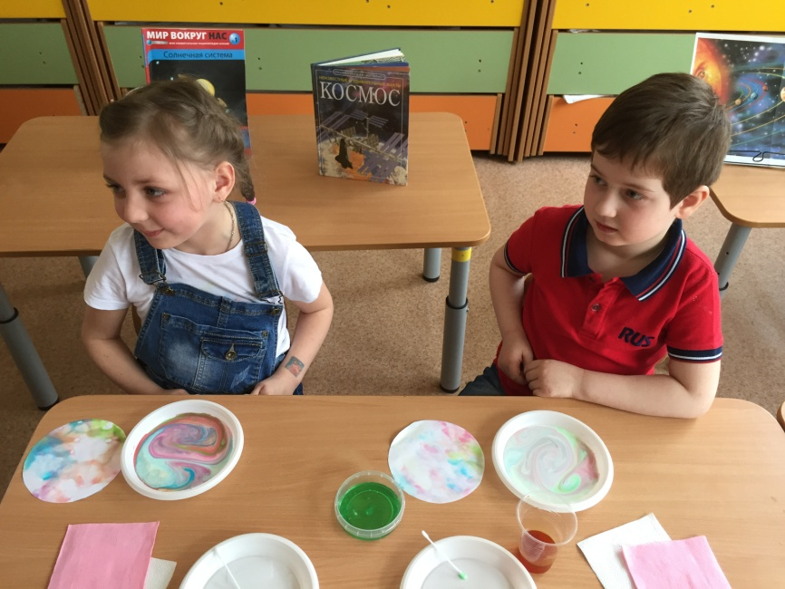
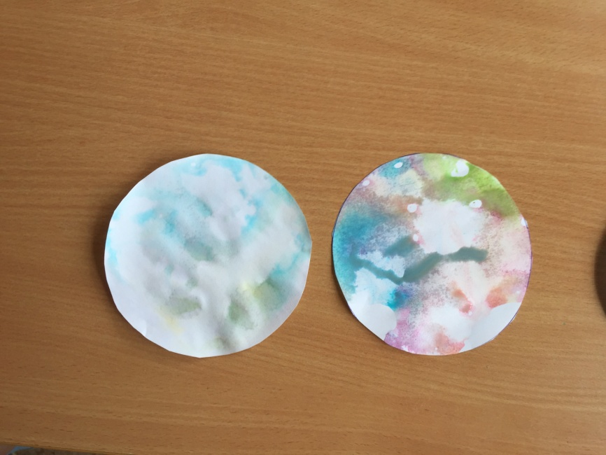
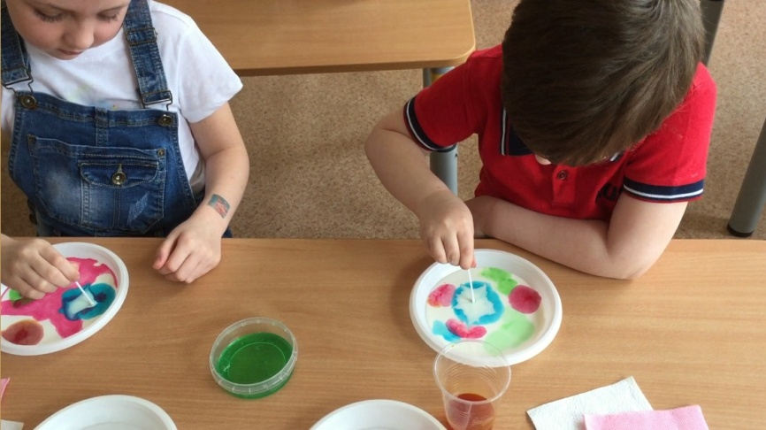
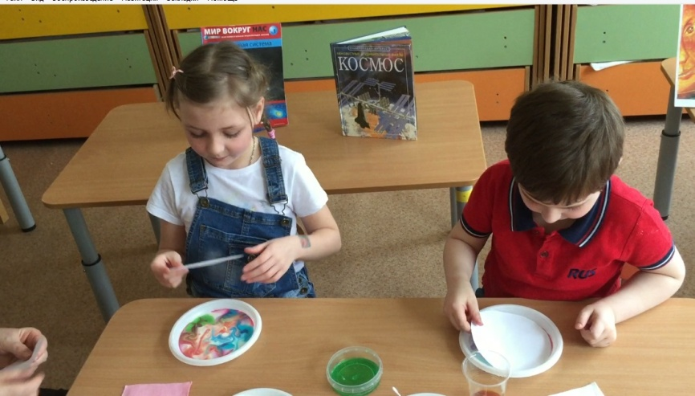
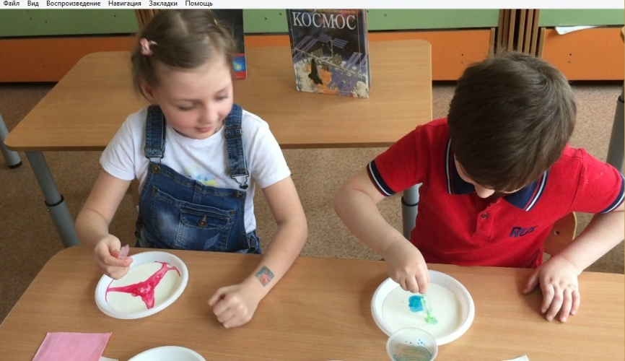
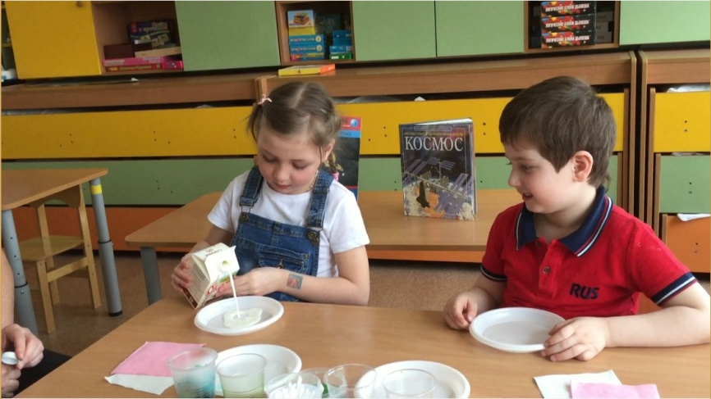
Моя вселенная
Вам понадобится: цельное молоко, жидкое моющее средство, пищевые красители, пипетки, ватные палочки, тарелка
Налить молоко в тарелку
Добавить несколько капель красителей (разных)
Ватную палочку окунуть в моющее средство и коснуться палочкой в самый центр
Молоко начнет двигаться, а цвета перемешаются
Лист бумаги опускаем на поверхность и получаем «фото» «вселенной»
Моющее средство вступает в реакцию с молекулами жира в молоке и приводит их в движение. Именно поэтому для опыта не подходит обезжиренное молоко

Slide 5
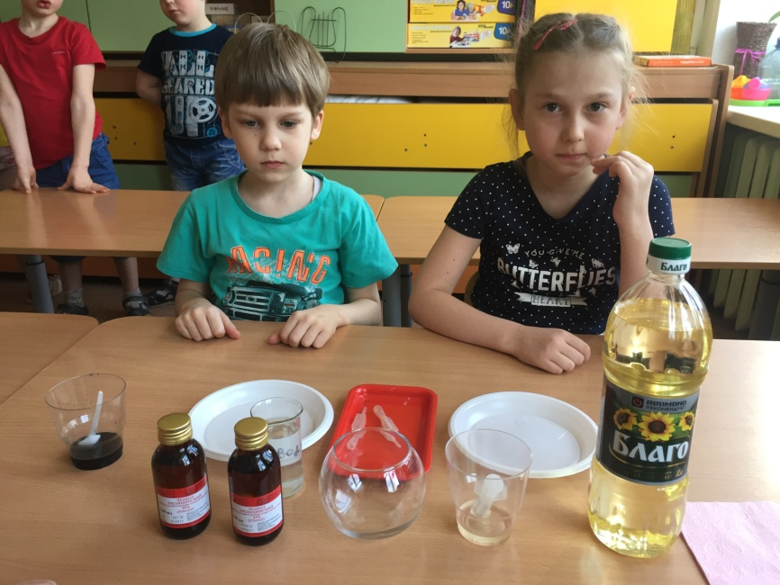
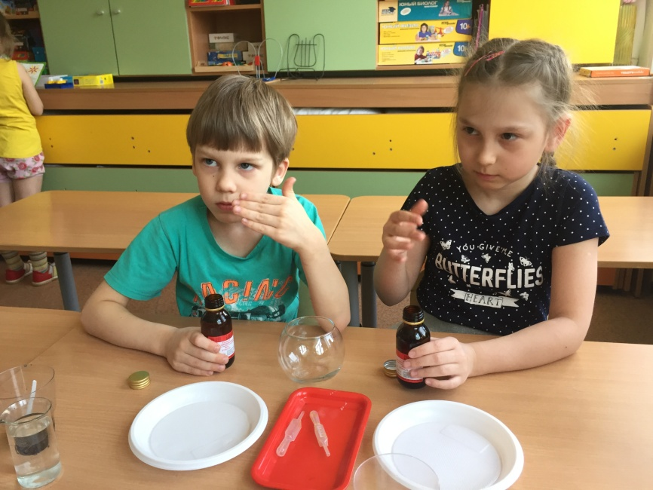
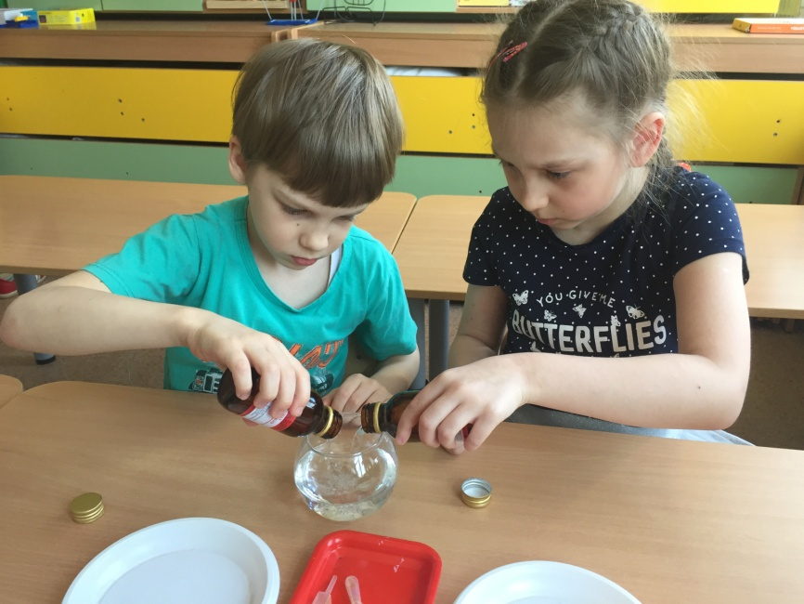
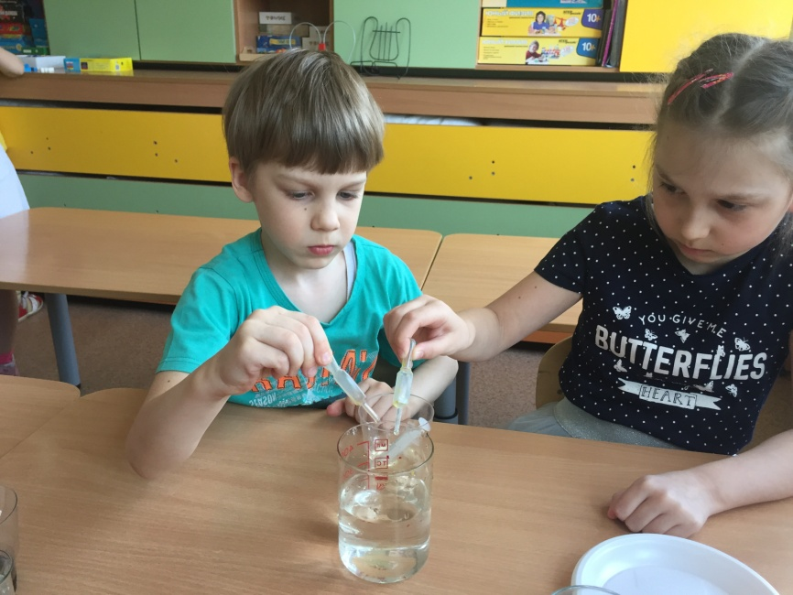
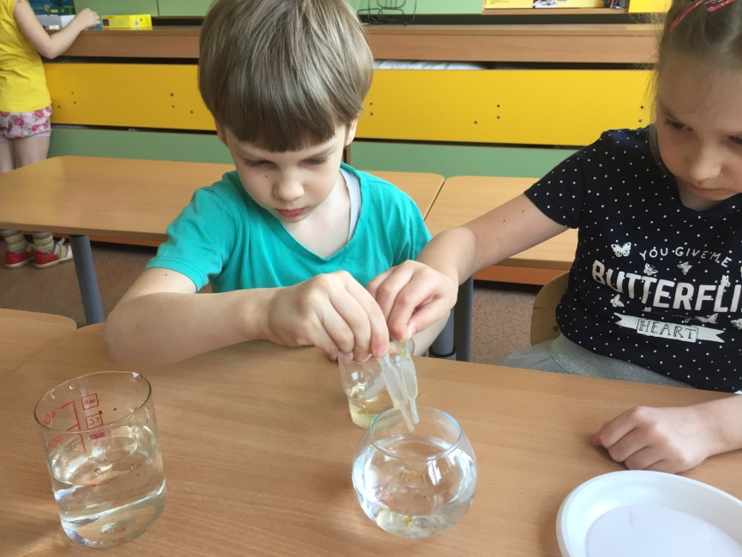
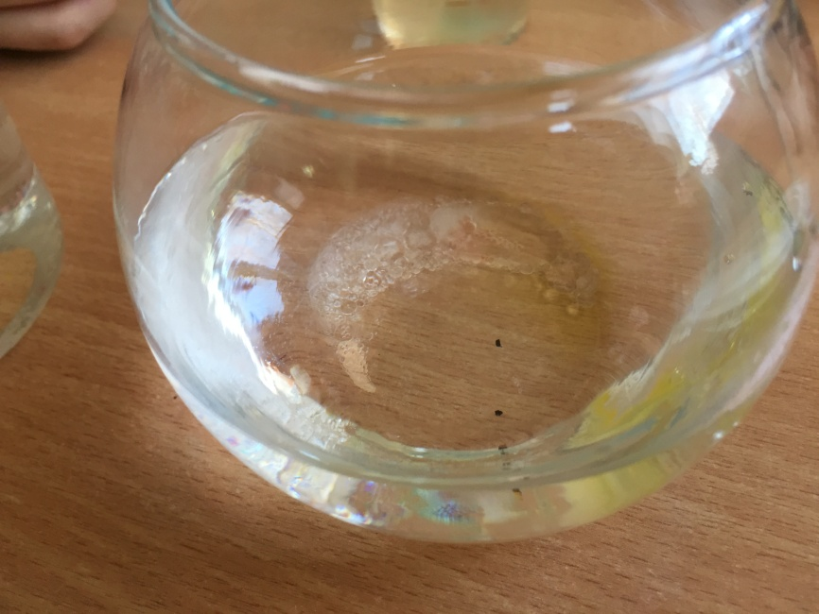
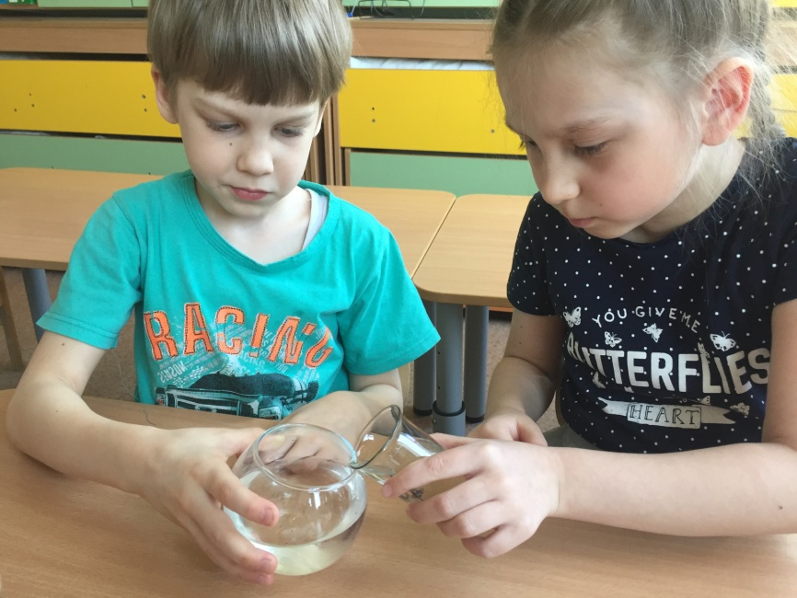
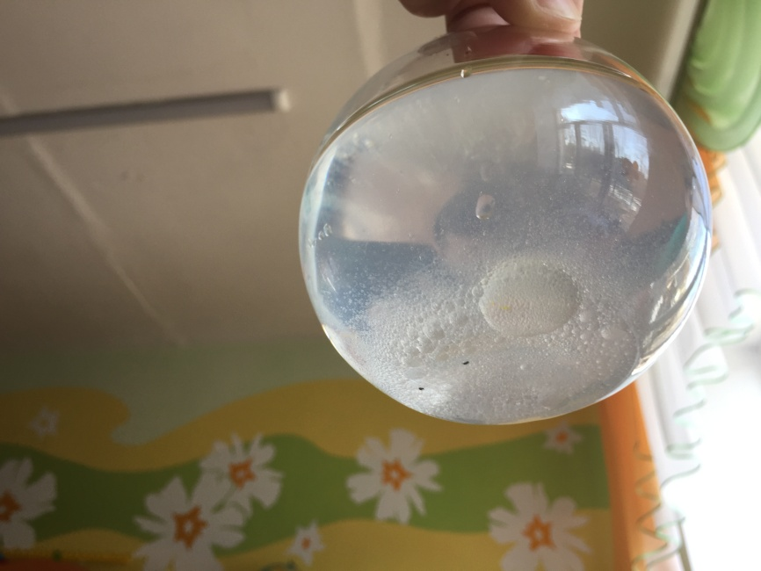
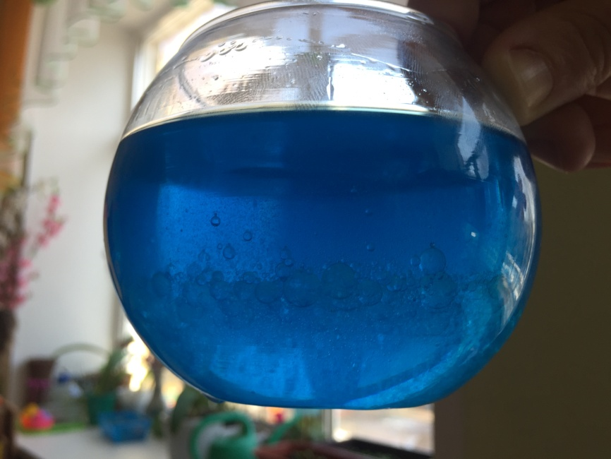
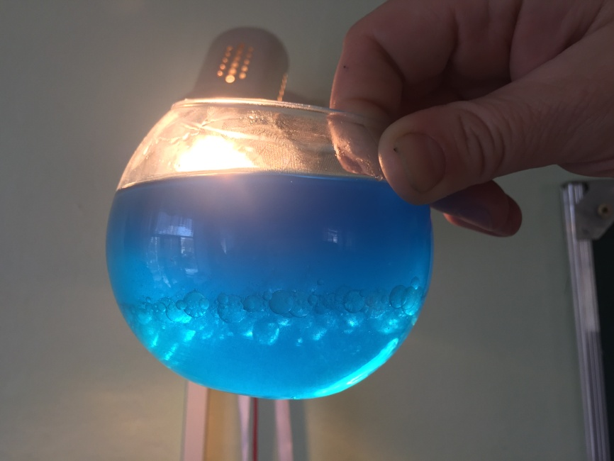
Космос в банке
Вам понадобится: стеклянная ёмкость, растительное масло, спирт, вода, пищевые красители, пипетки
Налить спирт в прозрачную ёмкость
Пипеткой осторожно капаем в него большую каплю масла. Масло приняло форму шара и опустилось на дно
Добавляем воду до тех пор, пока шар не начнет «парить» над дном сосуда
Покрасим спиртовой раствор пищевым красителем, чтобы сделать опыт ярче
Всё дело в плотности жидкостей и, соответственно, разном удельном весе. В воде масло всплывает вверх и растекается по поверхности пятном. Масло тяжелей спирта, поэтому «тонет» в нём, принимая самую экономичную форму - шара. Разбавляя понемногу спирт водой (Спирт и вода смешиваются, образуя новую жидкость со своей плотностью), делаем его более плотным. А так как масло и спирт, масло и вода не смешиваются, граница между этими жидкостями всегда чёткая.
ρ _{воды} = 0,9982 г/см³
ρ _{масла =} 0,904-0,909 г/см³
ρ _{спирта =} 0,7893 г/см³

Slide 6
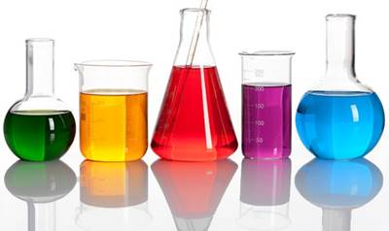
Извержение
Руководители: Королёва С.В., Попова Д.С.
Возраст участников – 5-6 лет

Slide 7
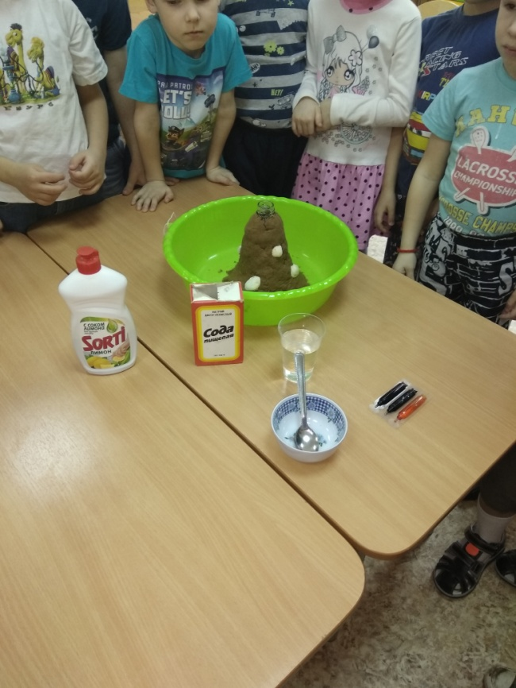
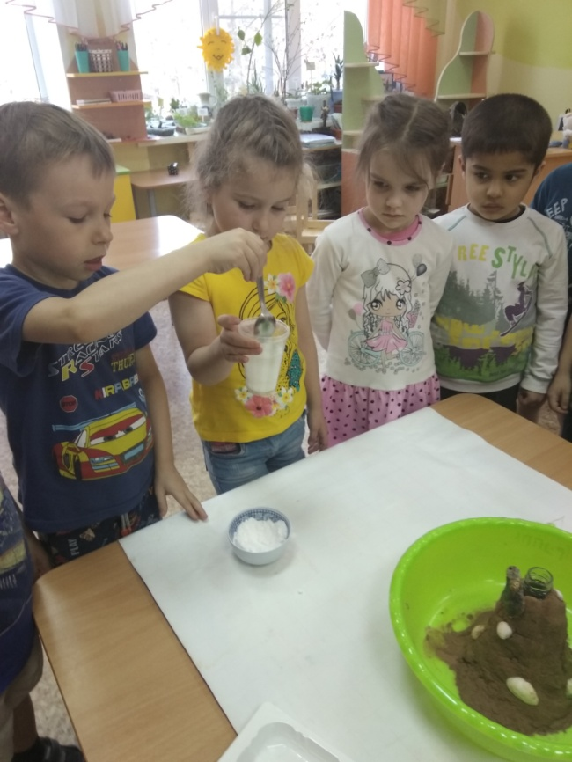
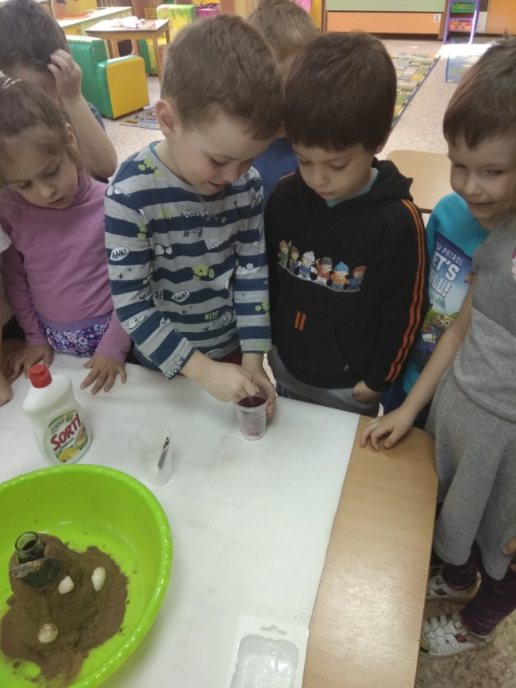
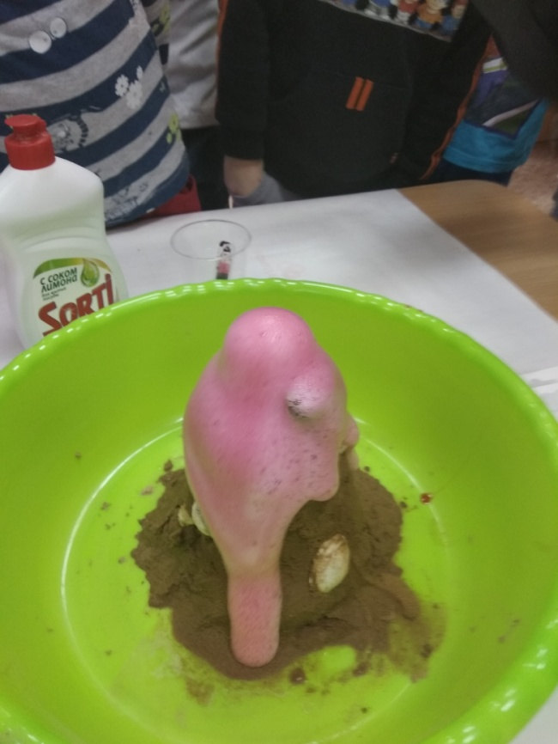
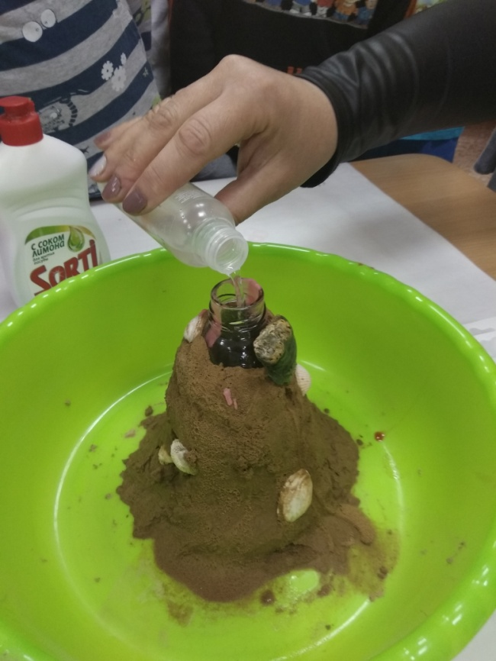
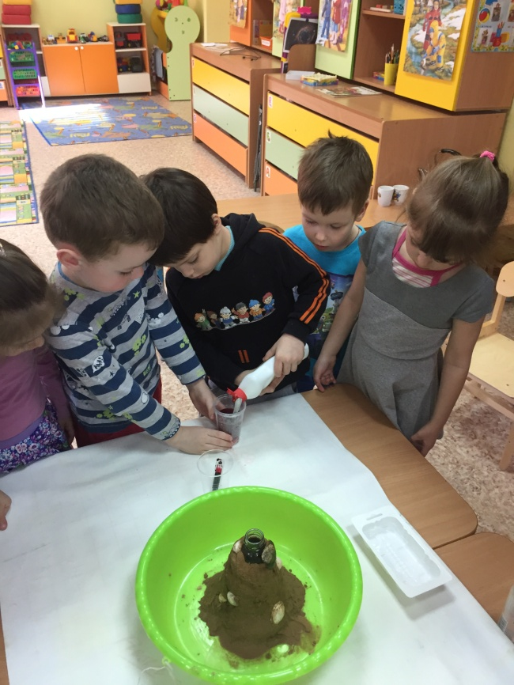
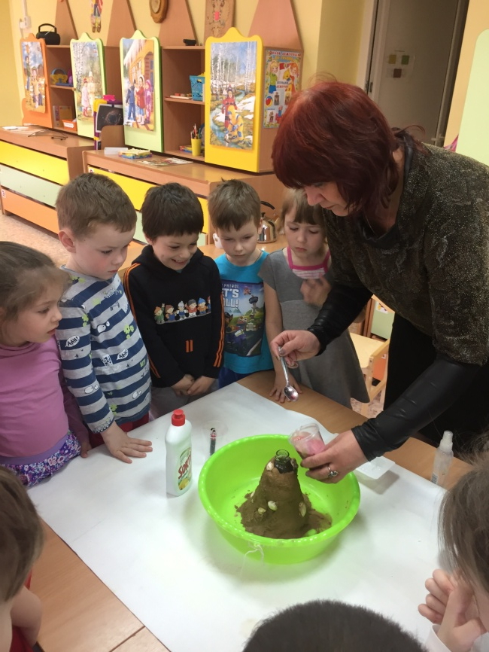
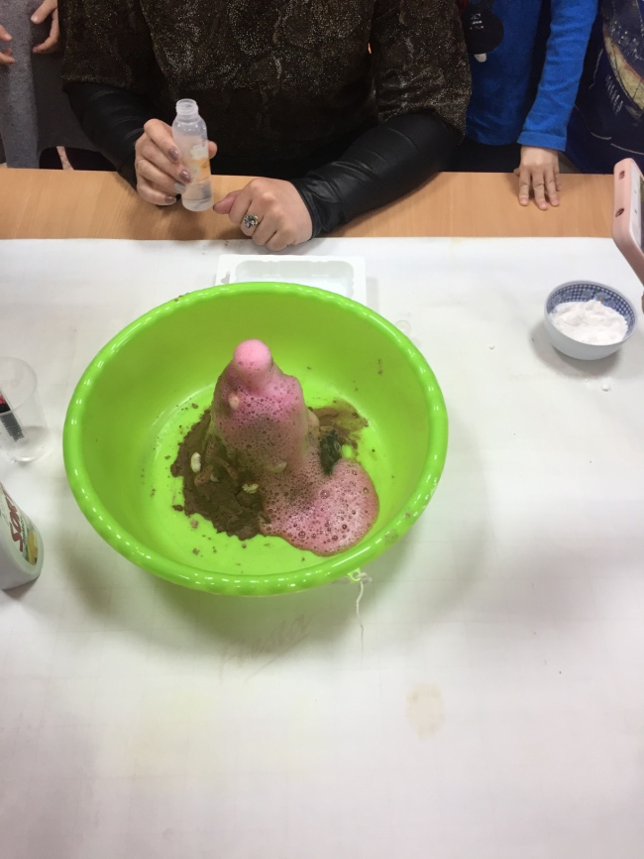
Вулкан
Вам понадобится: пустая бутылка, песок (для муляжа), вода, моющее средство, сода, уксус (9%), краситель
Делаем муляж вулкана из песка, помещая пустую бутылку внутрь (горлышко снаружи)
Растворяем в стакане подкрашенной воды соду (1 столовая ложка) и несколько капель моющего средства и выливаем в бутылку
Льем в бутылку уксус и смотрим, что происходит
Сода вступает в реакцию с уксусом – выделяется углекислый газ, который поднимается вверх, образуя пузырьки. Моющее средство требуется для усиления пенообразования, а красители – для зрелищности опыта.

Slide 8
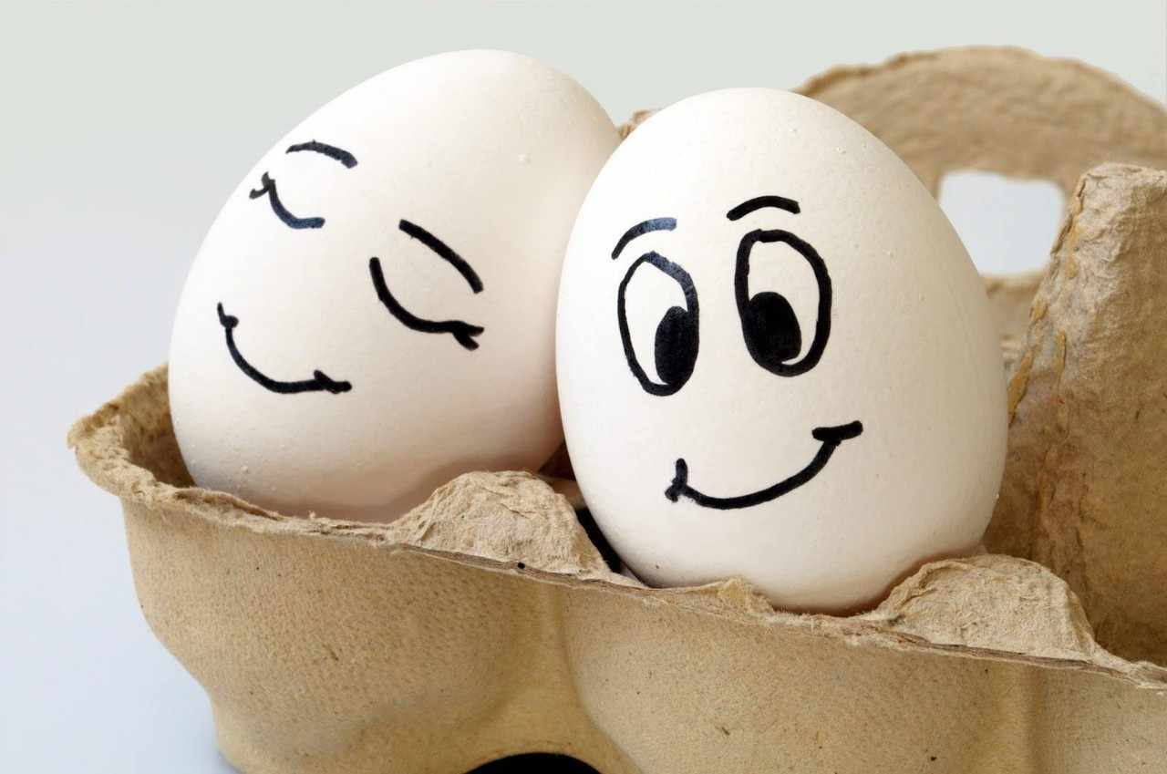
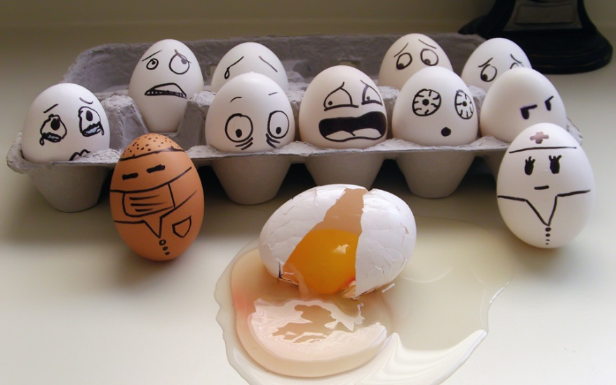
Прогулка по яйцам
Руководители: Чилипалова И.С., Дюдина М.А.
Возраст участников – 4-5 лет

Slide 9
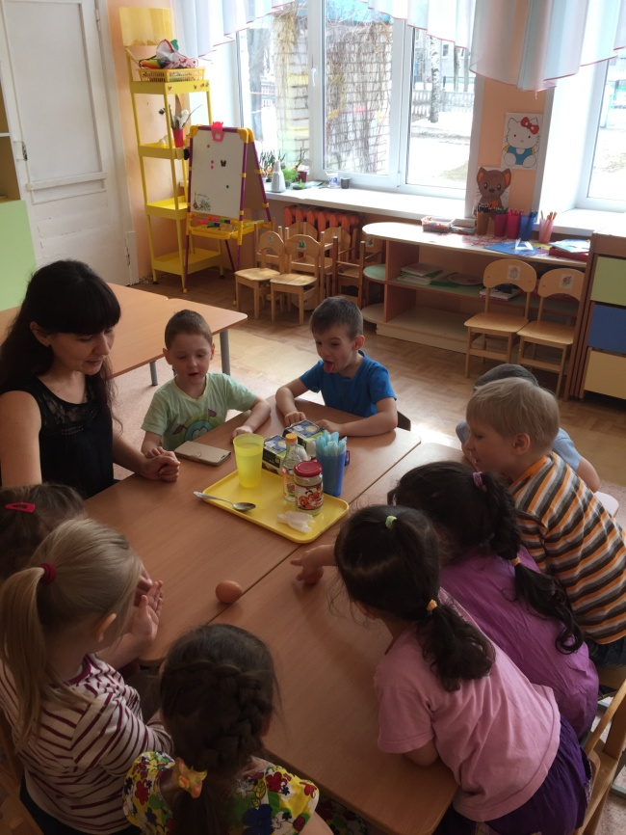
Вареное или сырое?
Цель: научить ребенка отличать вареное яйцо от сырого.
Нужно: два яйца (сырое и вареное)
Опыт: необходимо раскрутить яйца и посмотреть, как они будут себя вести. Вареное сразу начнет крутиться, а сырое будет практически стоять на месте.
Объяснение: сваренное яйцо имеет плотную массу, а сырое – жидкую, а так как жидкость тормозит процесс, поэтому сырое яйцо не будет крутиться.

Slide 10
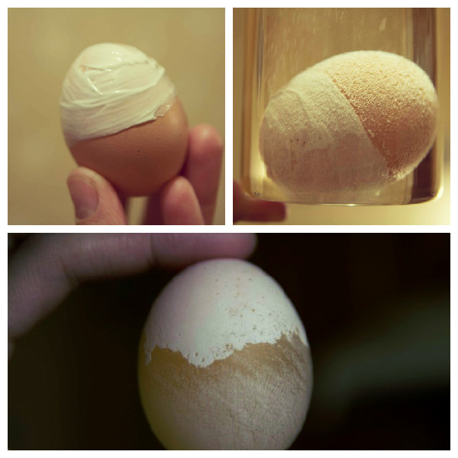
Яйцо и уксус
Цель: объяснить ребенку , зачем нужно чистить зубы.
Нужно: сырое яйцо, зубная паста, стакан уксуса (9%), ложка и чистая вода, чтобы промыть яйцо.
Опыт: возьмите обычное куриное яйцо и намажьте одну половину зубной пастой, вторую половинку оставьте нетронутой. В банку налейте раствор уксуса (9%) и поместите в него подготовленное яйцо. Через полчаса смотрите результат. Та половина, которая была смазана зубной пастой останется прежней, а вторая, незащищенная, станет тонкой и изменит цвет.
Объяснение: кислота разрушает кальций.

Slide 11
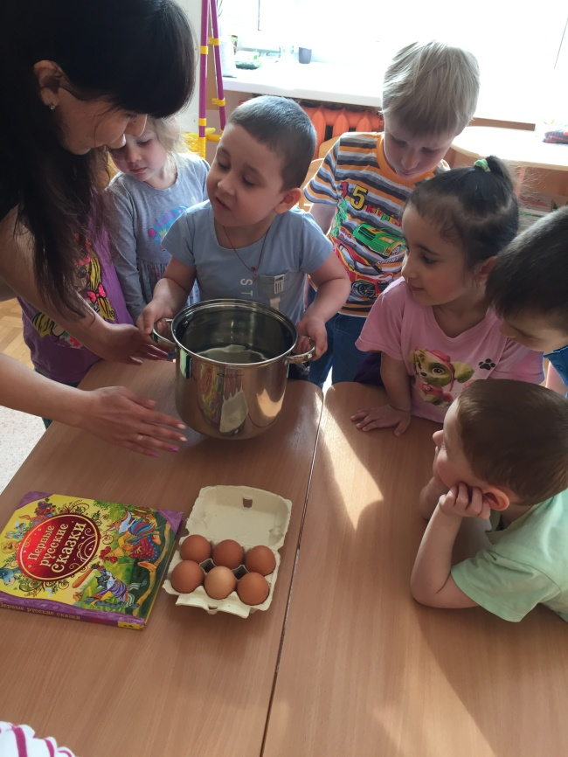
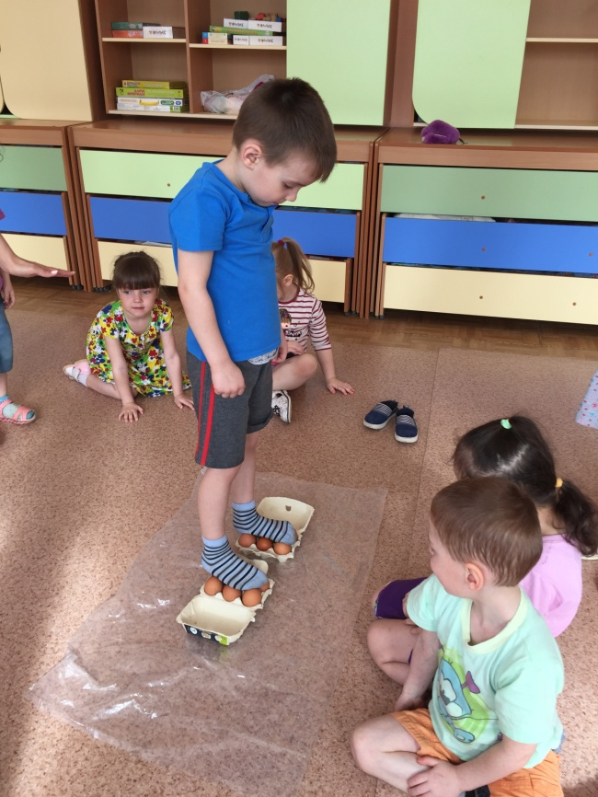
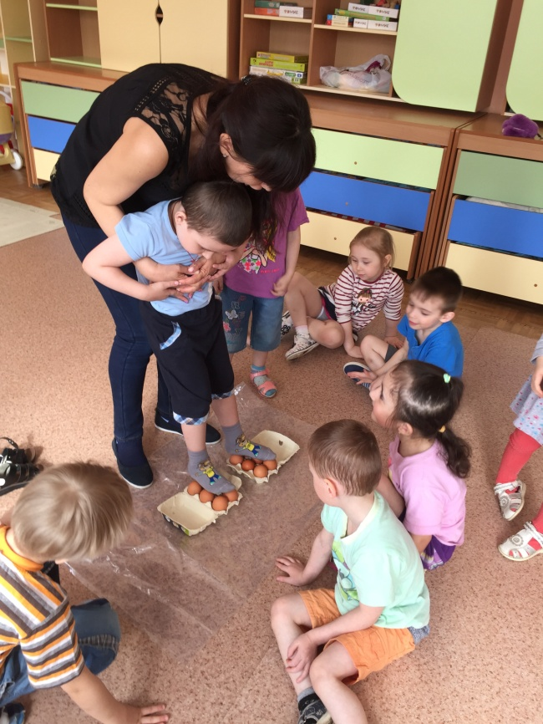
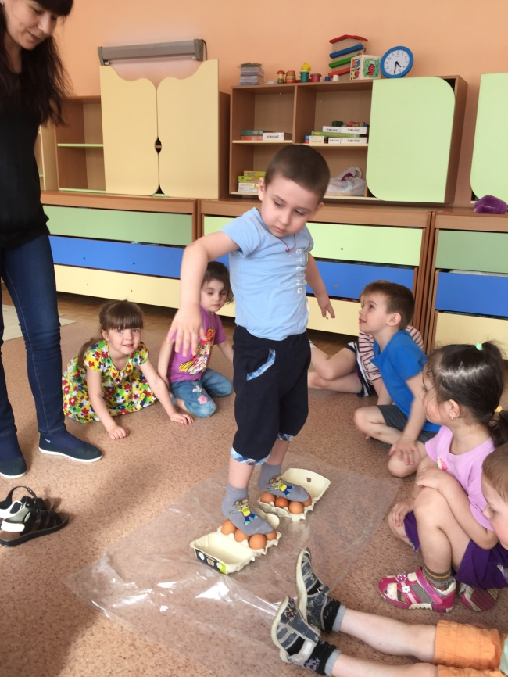
Проверка прочности
Нужно: два десятка яиц в ячейках, мешок для мусора, ведро воды, мыло и хорошие друзья.
Опыт: постелить на пол мусорный мешок и поставить на него коробки с яйцами (проверьте, чтобы не было надтреснутых). Также проверьте, чтобы все яйца были ориентированы в одну сторону – или острыми концами вверх, или тупыми. Если правильно поставить ногу, равномерно распределив вес, то можно постоять или походить по яйцам босиком. Если экстрима от неосторожного движения не хочется, можно положить на вершину яиц тонкую доску, тогда уже точно ничего не помешает.
Объяснение: все знают, что яйцо разбить очень легко, но скорлупа яиц очень прочная и может выдержать большой вес. «Архитектура» яйца такова, что при равномерном давлении напряжение распределяется по всей скорлупе равномерно.

Slide 12
МДОУ «Детский сад №6» г. Ярославля, апрель 2018
Презентацию подготовила воспитатель Ермилова В.А.

